Slide 1
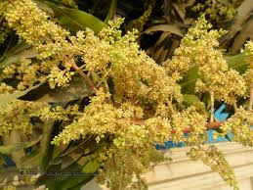
স্বাগতম

Slide 2
শিক্ষক পরিচিতি
মোঃ আব্দুর রাজ্জাক
সহকারী শিক্ষক
রতনগঞ্জ বহুমুখী উচ্চ বিদ্যালয়
বেড়া, পাবনা
Email-razpabna@gmail.com
M-01716 900326

Slide 3
পাঠ পরিচিতি
বিষয়ঃবাংলাদেশ ও বিশ্বপরিচয় শ্রেণিঃতৃতীয়
পাঠঃযানবাহন

Slide 4
শিখনফল
১.২.৪ সামাজিক পরিবেশের উপাদান যানবাহনের
গুরুত্ব বলতে পারবে।

Slide 5
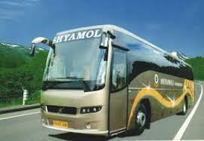
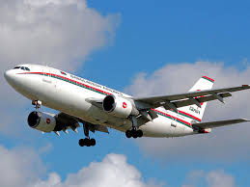
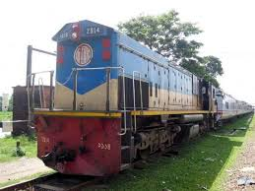
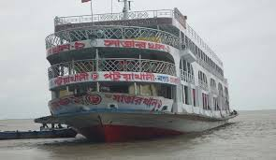

Slide 6
যানবাহন

Slide 7
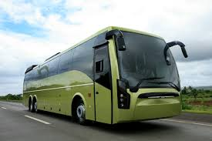
বাস দিয়ে আমরা স্কুল , কলেজ ও আরও অন্যান্য জায়গায় বেড়াতে যাই ।
বাস

Slide 8
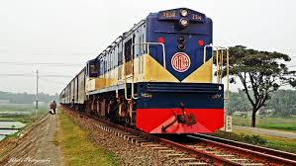
ট্রেন দিয়ে আমরা দূরের পথে যাই।
ট্রেন

Slide 9
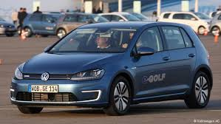
কার দ্রুত গতির যানবাহন।কার দিয়েও আমরা যাতায়াত করতে পারি।
কার

Slide 10
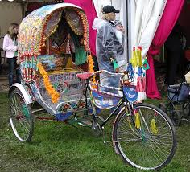
রিক্সা দিয়ে আমরা হাট-বাজার ,স্কুল ও কলেজে যাই ।
রিক্সা

Slide 11
স্থলপথের যানবাহন
বাস
ট্রেন
রিক্সা
কার

Slide 12
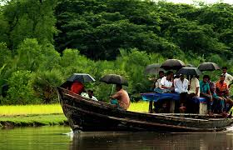
নৌকা দিয়ে নদী পথের
বিভিন্ন জায়গায় বেড়াতে যাই।
নৌকা

Slide 13
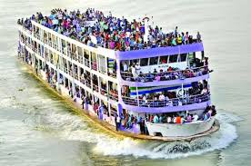
স্টিমার দিয়ে নদী পথের দূরের বিভিন্ন
জায়গায় বেড়াতে যাই
স্টিমার

Slide 14
জলপথের যানবাহন
স্টিমার
নৌকা
ফেরি
লঞ্চ

Slide 15
উড়োজাহাজের মাধ্যমে
বিভিন্ন দেশে যাতায়াত
করতে পারি
উড়োজাহাজ

Slide 16
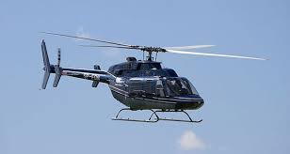
হেলিকপ্টারে
দূরে যাতায়াত করি
হেলিকপ্টার

Slide 17
আকাশ পথের যানবাহন
হেলিকপ্টার
উড়োজাহাজ

Slide 18
দলীয় কাজ
দলের নামঃ
জব্বার - জলপথের কয়েকটি যানবাহনের নাম লিখ।
রফিক - তোমার এলাকায় কোন কোন ধরনের যানবাহন দেখা যায়।
বরকত - বাসে চড়ে আমরা কোথায় কোথায়
যাতায়াত করিলেখ

Slide 19
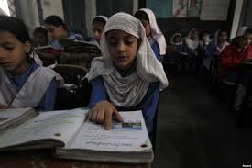
বইয়ের ৮ ও ৯ পাতা
বের করে মিলিয়ে নাও

Slide 20
মূল্যায়ন
১। রাস্তা কি ধরনের সম্পদ ?
২। উড়োজাহাজ কোন পথের যানবাহন ?
৩। তিনটি স্থলপথের যানবাহনের নাম লিখ ।

Slide 21
পরিকল্পিত কাজ
তোমার পছন্দের ১ টি যানবাহনের ছবি একেঁ আনবে।

Slide 22
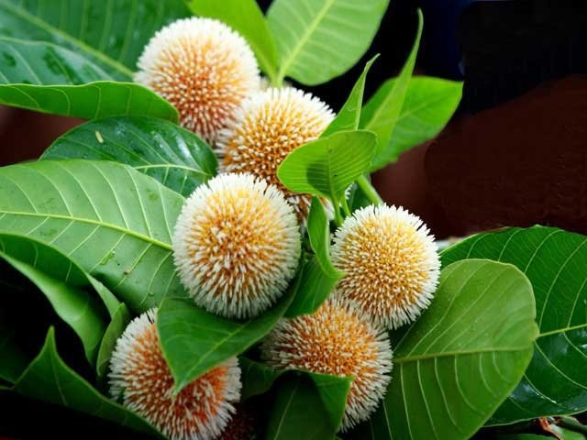
ধন্যবাদ

